Slide 1
Der Epidurale Abszess
Priv.-Doz. Dr.med.univ. Sara Lener, PhD
Universitätsklinik für Neurochirurgie
Medizinische Universität Innsbruck
Kontakt: sara.lener@i-med.ac.at

Slide 2
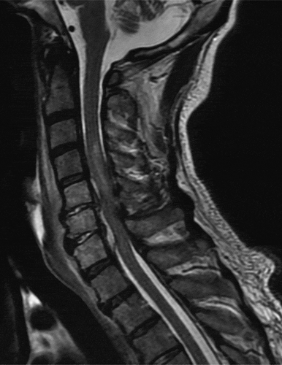
Hintergrund
0.2-2 Fälle / 10.000 / Jahr
hohe Morbidität und Mortalität
35-50% zeigen schwere neurologische Defizite
bis 75% verzögerte Diagnose

Slide 3
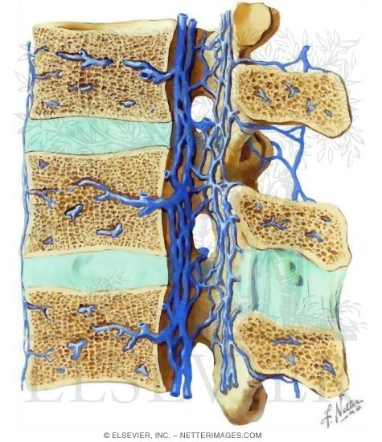
Hintergrund
bis 60% mit Bakteriämie bei Diagnose
- mechanische Kompression
- Durchblutungsstörung des Myelons
- Thrombosen größerer Gefäße
- abszessinduzierte Vaskulitis

Slide 4
Hintergrund
bis 60% mit Bakteriämie bei Diagnose
- mechanische Kompression
- Durchblutungsstörung des Myelons
- Thrombosen größerer Gefäße
- abszessinduzierte Vaskulitis

Slide 5
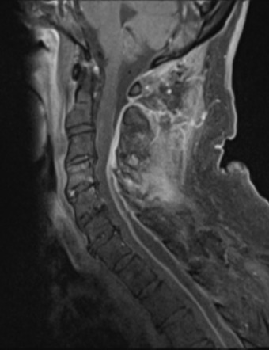
Hintergrund
Staph. aureus als häufigster Keim
meist über 3-4 Level
Risikofaktoren
- Diabetes mellitus
- Immunsuppression
- chron. Nieren-/Lebererkrankung
- (i.v.) Substanzabusus

Slide 6
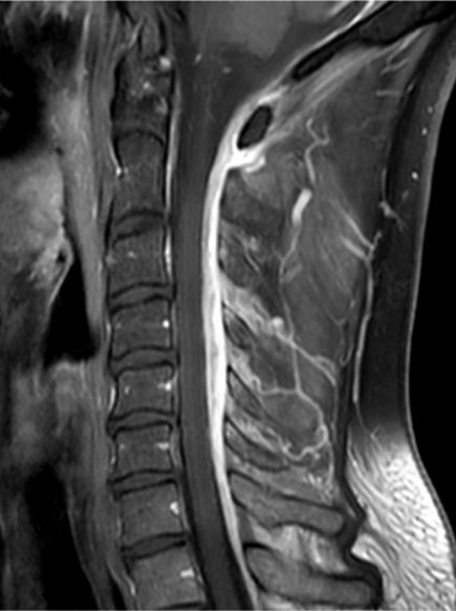
Diagnostik
Goldstandard: MRT + KM
Trias: - Rückenschmerz
- Fieber
- neurologische Defizite
Erhebung der Risikofaktoren = sensitiver!!

Slide 7
Therapie
grundsätzlich: konservative Therapie möglich
Versagensquoten: 20 bis >40%
steigt mit Zunahme der Risikofaktoren (bis 99%)
Outcome deutlich schlechter
(Sepsis, Neurologie, Resistenzen)

Slide 8
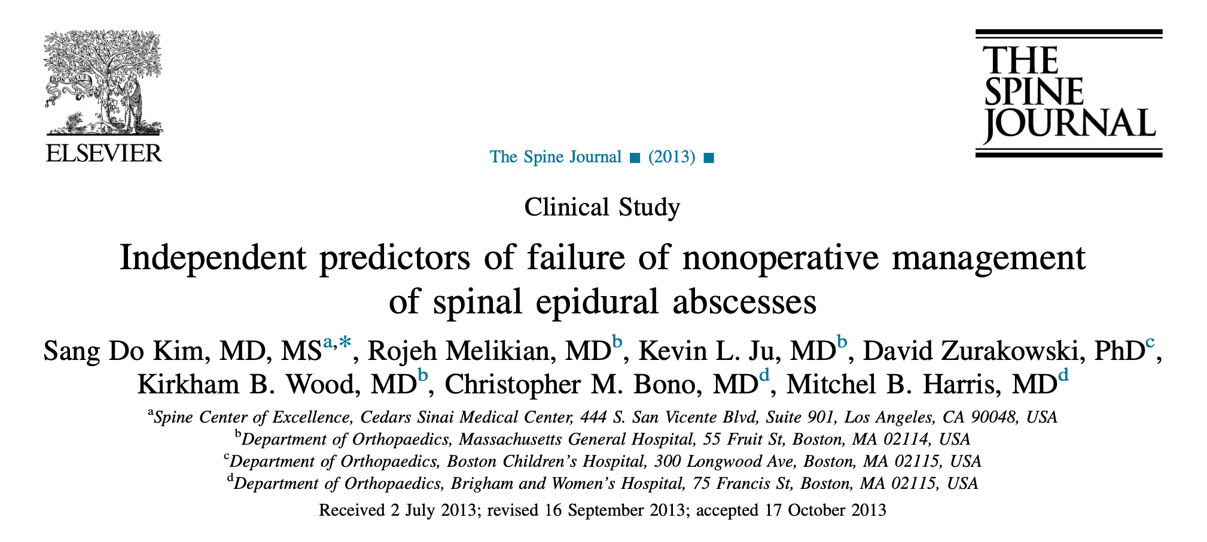
Literatur
Alter >65 Jahre
Diabetes mellitus
MRSA
neurologisches Defizit
99% Versagensquote

Slide 9
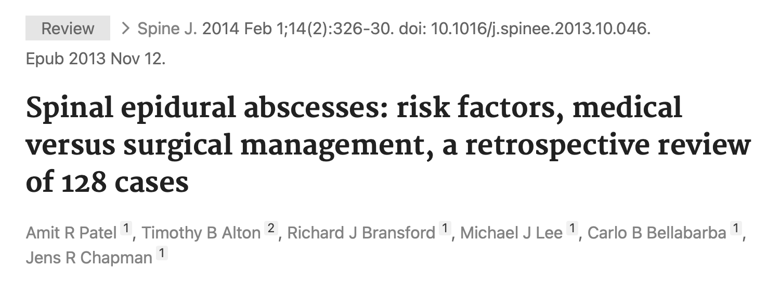
Literatur
Diabetes mellitus
Leukozytose (>12.5)
pos. Blutkulturen
CRP (>11.5)
77% Versagensquote

Slide 10
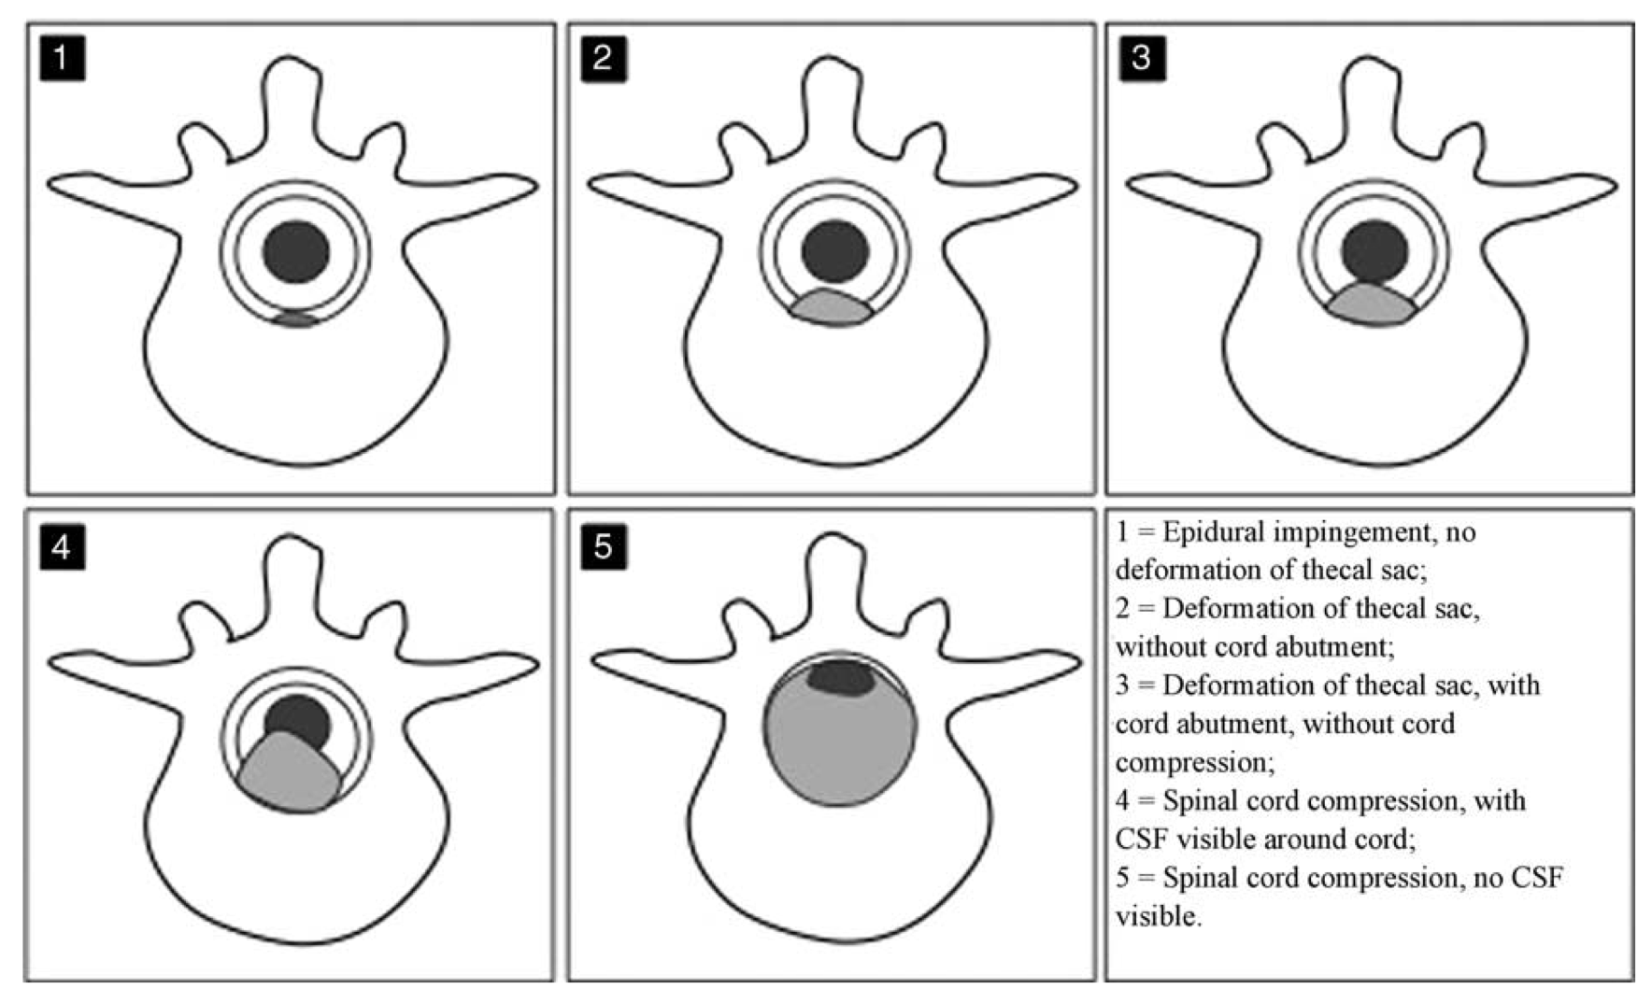
Literatur

Slide 11
Literatur
neurol. Defizit
pathologische Fraktur
Diabetes mellitus
Malignom
ventraler Abszess

Slide 12
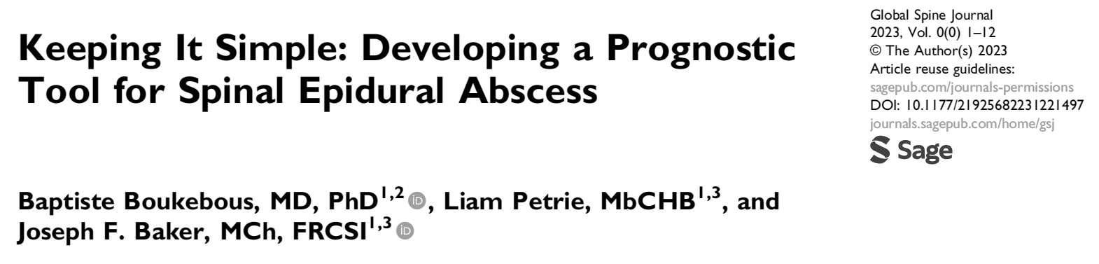
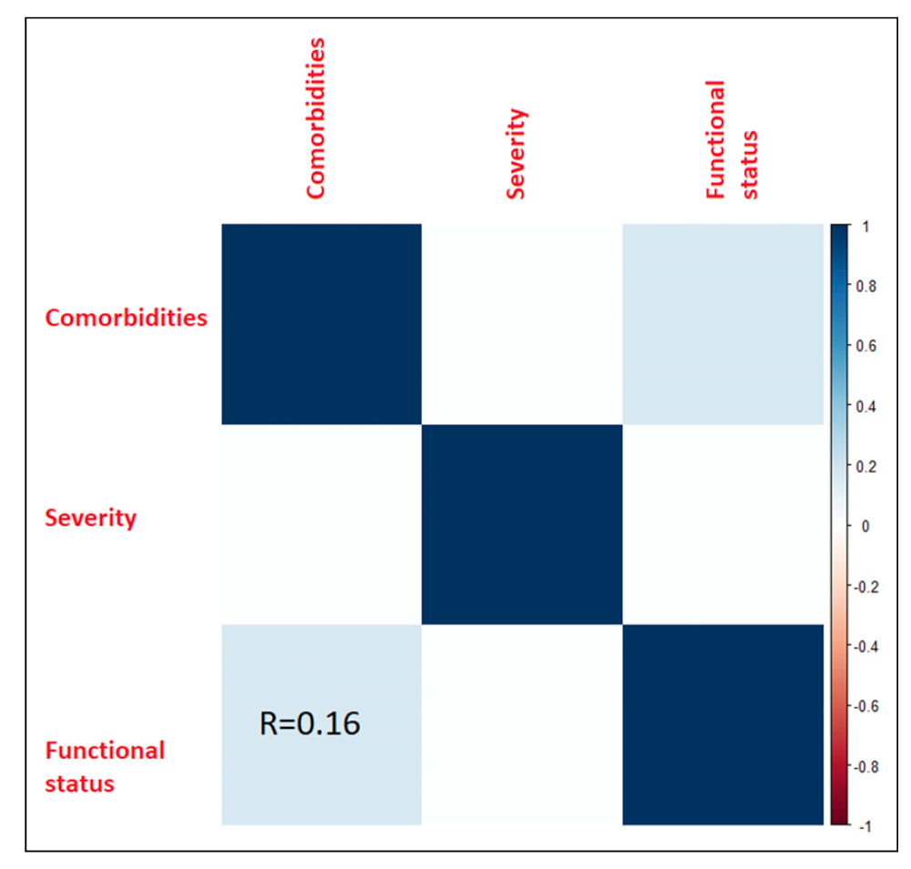
Literatur

Slide 13
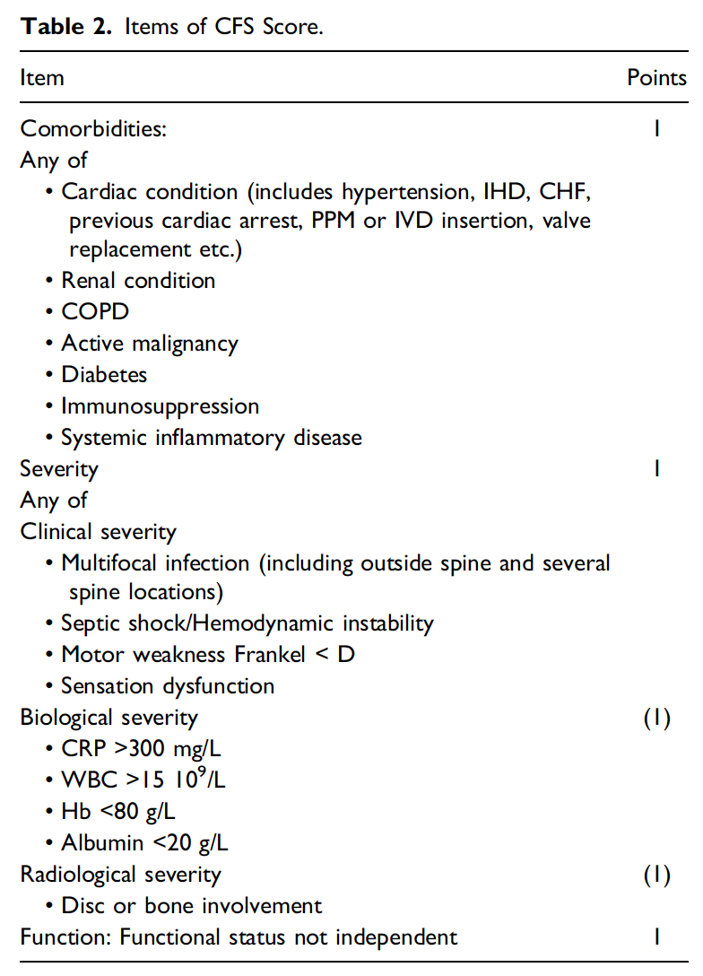
Literatur

Slide 14
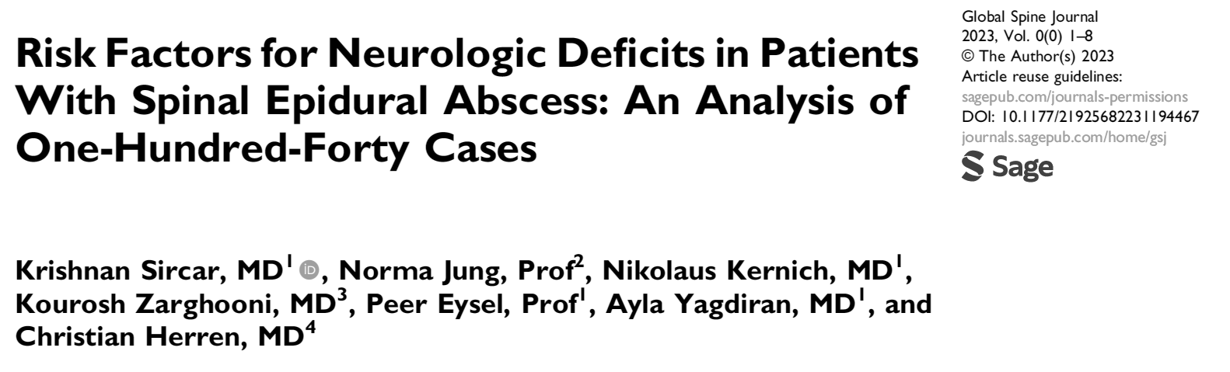
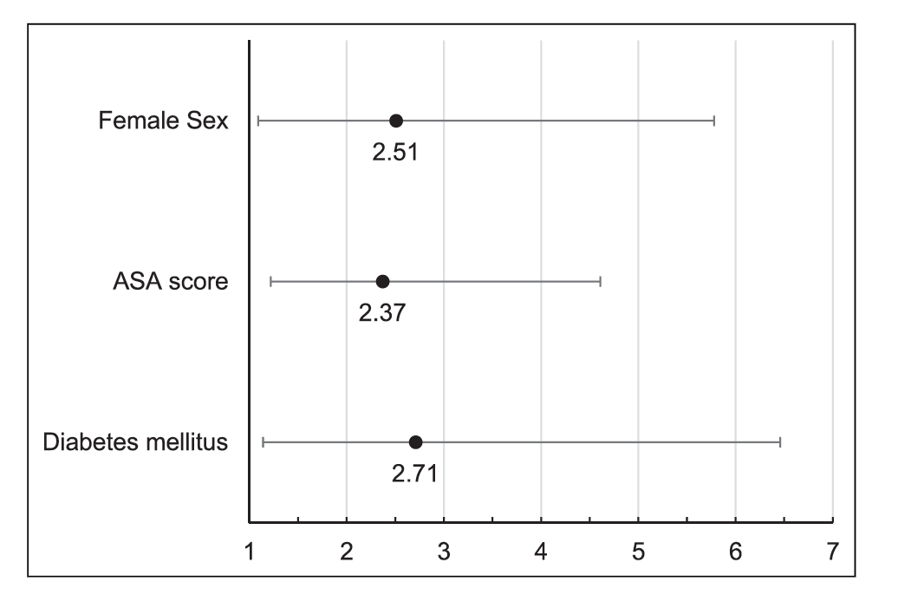
Literatur

Slide 15
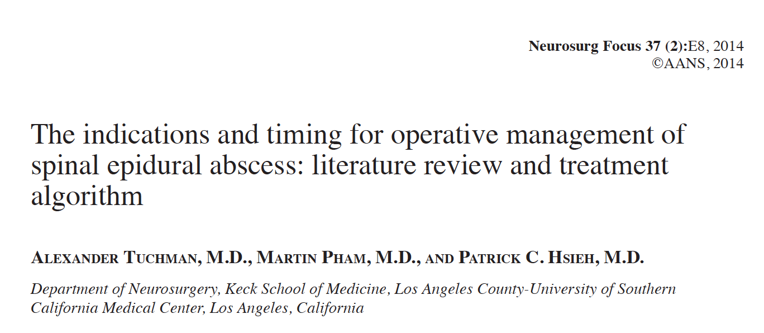
Literatur

Slide 16
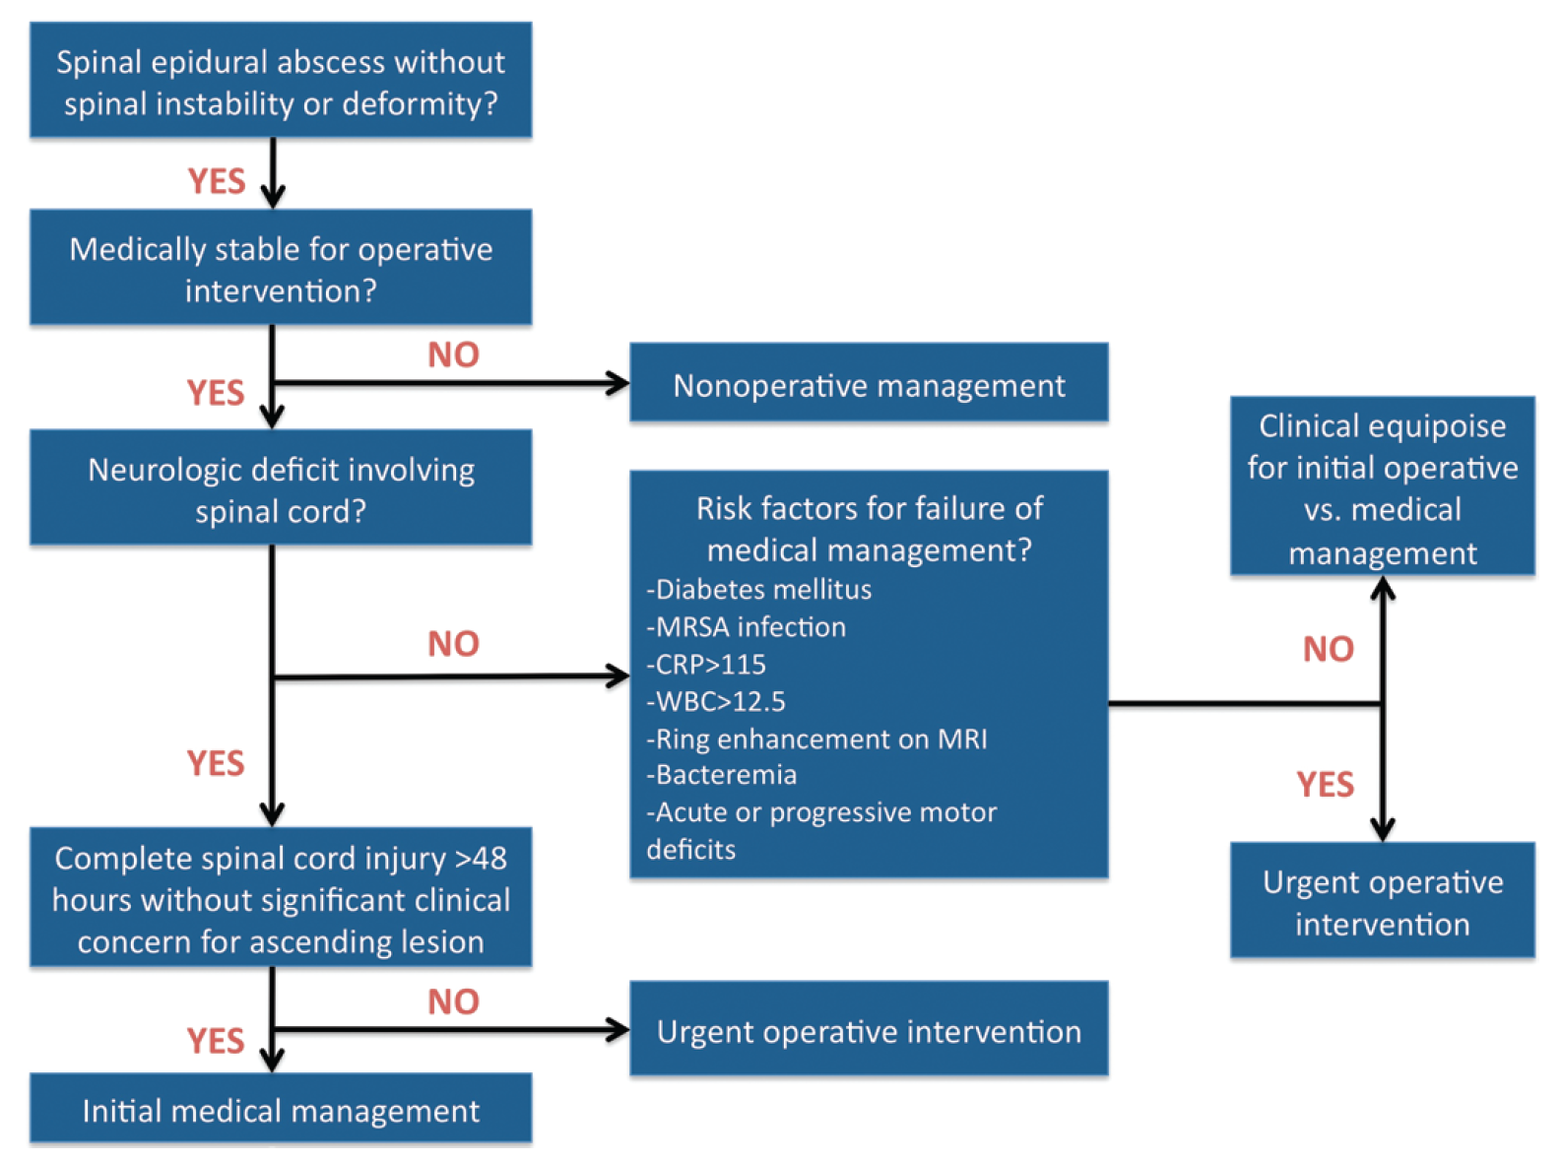
Literatur

Slide 17
Zusammenfassung
bis 75% verzögerte Diagnose
bis 99% Versagensquote bei konservativer Behandlung
deutliche Korrelation mit (bekannten) Risikofaktoren
konservative Behandlung grundsätzlich möglich
NACH Ausschluss von Risikofaktoren
OHNE neurologisches Defizit
unter ENGMASCHIGEM Monitoring

Slide 18
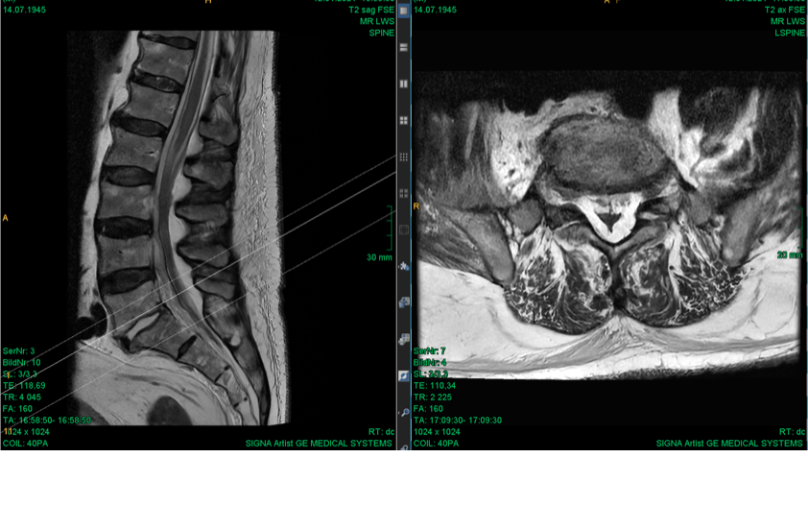
CASE

Slide 19
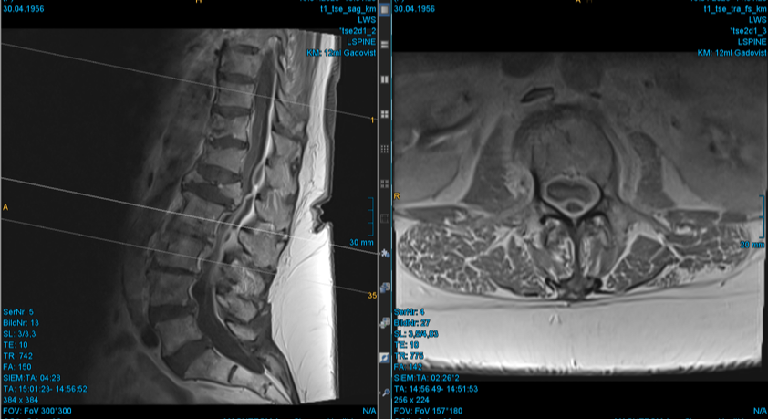
CASE

Slide 20
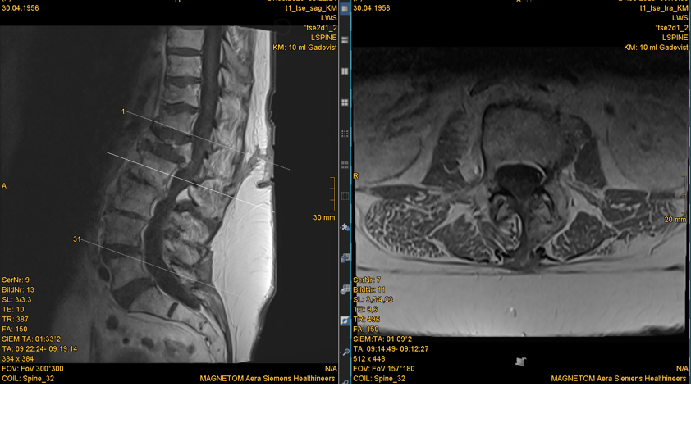
CASE

Slide 21
Vielen Dank für die Aufmerksamkeit!

